Slide 1
1조 FIFO
Newby

Slide 2
CONTENTS
기획의도
프로젝트 소개
유사사이트 분석
스토리 보드

Slide 3
GROUP
조성근
남지훈
민현기
손신혜
유정후
최진영
한재우

Slide 4

1. 기획 의도
Notes:
설명 전에 간단한 질문 하나 하겠습니다.
혹시 현재 갖고 있는 취미 생활이 있으신가요?
최근 다양한 플랫폼을 통해 자신의 취미와 재능을 강의로 판매하는 사람들이 늘어나고 있다.
거래되는 재능은 인테리어부터 이사, 영어 과외, 집 청소 등 기존 노동시장에 있던 항목뿐만 아니라
‘여행 중 드로잉 배우기’ ‘회사 실무형 엑셀 마스터’ ‘고장 난 기타 셀프 수리법’까지 더욱 다양해지고 있다

Slide 5

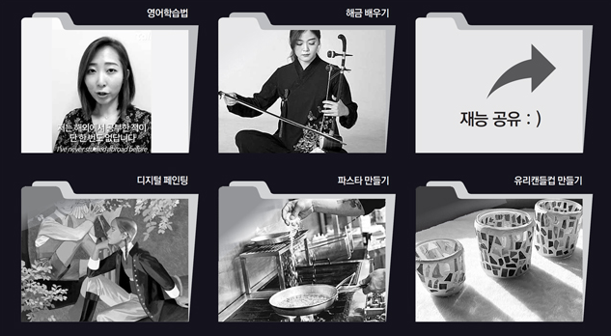

1. 기획 의도
Notes:
최근 다양한 플랫폼을 통해 자신의 취미와 재능을 강의로 판매하는 사람들이 늘어나고 있다.
거래되는 재능은 인테리어부터 이사, 영어 과외, 집 청소 등 기존 노동시장에 있던 항목뿐만 아니라
‘여행 중 드로잉 배우기’ ‘회사 실무형 엑셀 마스터’ ‘고장 난 기타 셀프 수리법’까지 더욱 다양해지고 있다

Slide 6
1. 기획 의도
무료함을 달래기 위해
새로움을 찾는 사람들
색다른 경험
성향에 따른 진입방식
운영 시스템 개선
평소 생각만 하던 활동들을 경험
사용자의 성향에 따른 클래스 선택
기존에 있는 플랫폼의 장단점을 분석
Notes:
자신이 무엇을 좋아하는지 조차 모르고 반복되는 일상에 스트레스 받으며 살아가는 사람들.
그들에게 새로운 배움의 기회 혹은 즐거움을 주기위해 기존 업체들의 장점을 모아 사용자에게 편히 접근할 수 있게끔 기획.
이러한 플랫폼들이 몇 년 동안 성장하는 이유는 반복되는 일상에서 오는 무료함을 어떠한 활동으로 없애고자 하는게 가장 크다고 생각합니다.
그래서 저희는 기존의 회사들의 장단점을 분석하여 호스트들에게는

Slide 7






2. 프로젝트 소개
HOST
USER
호스트가 클래스 개설
원하는 클래스 검색/신청
Notes:
반복되는 일상에 지루함을 느끼는 이들에게 새로운 취미를 찾게 도와주고 비슷한 생각을 갖고 있는 사람과
함께 활동 할 수 있도록 도와주는 홈페이지를 제작

Slide 8

2. 프로젝트 소개
새로운 취미를 찾는,
새로운 사람들과 함께 할 수 있는 공간
Notes:
일뿐만 아니라 무엇이든 열심히 하는 우리입니다. 하지만 반복되는 일상에 지루함을 느끼면서
새로운 무언갈 하고 싶을 때,

Slide 9

3. 유사 사이트 분석

Slide 10
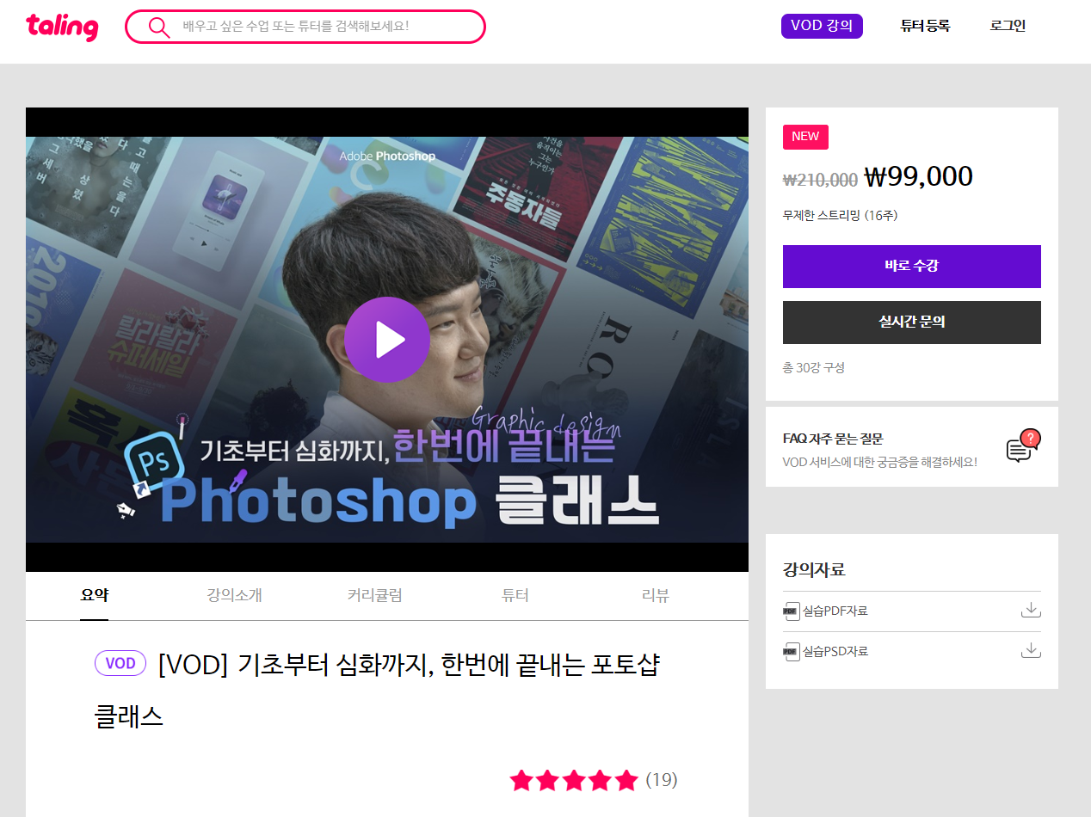
3. 유사 사이트 분석

Slide 11
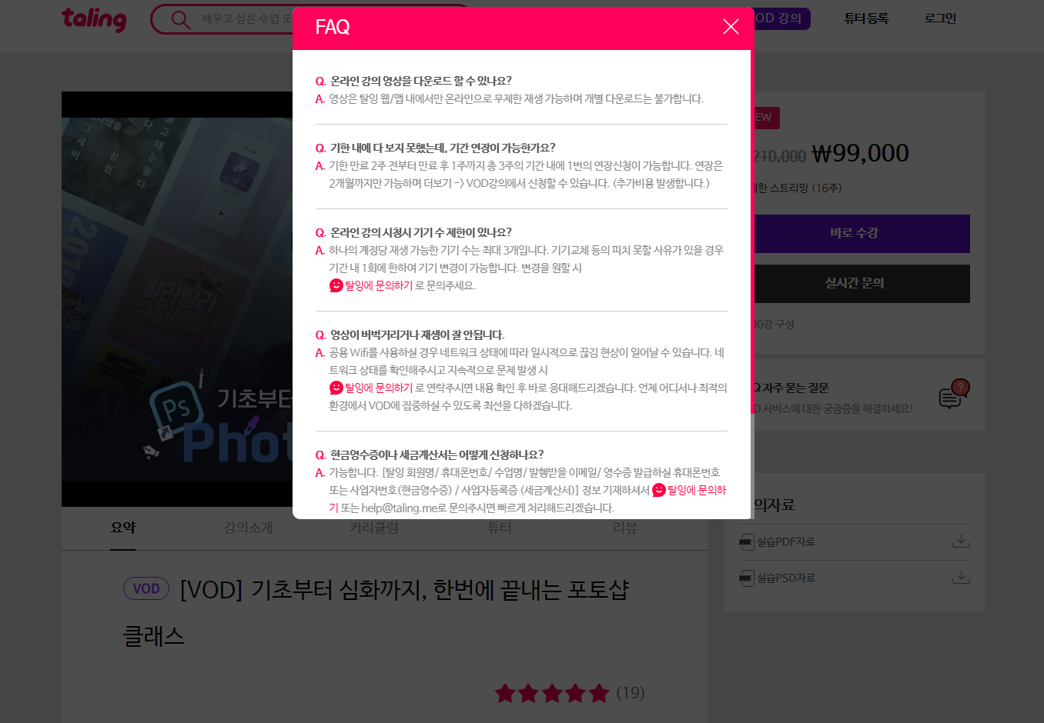
3. 유사 사이트 분석

Slide 12
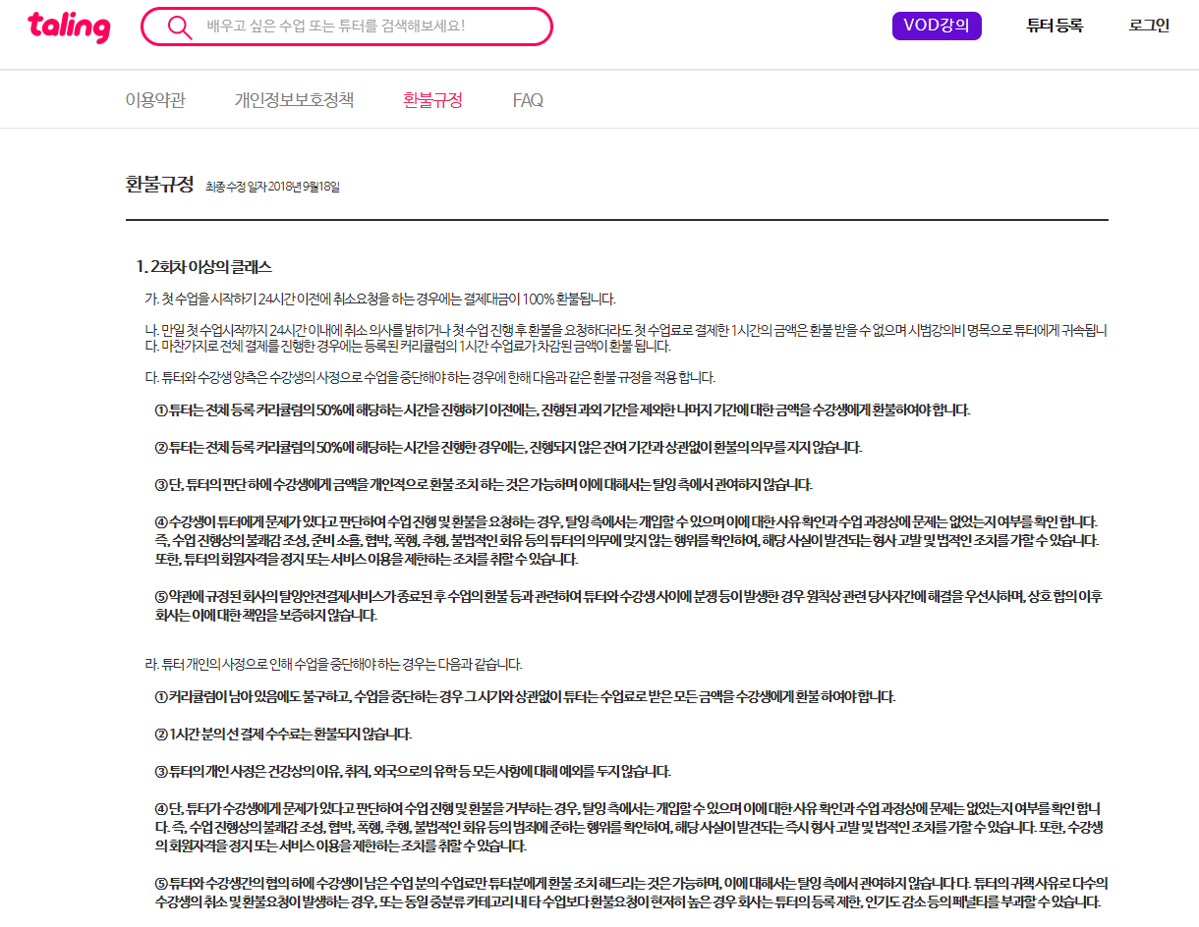
3. 유사 사이트 분석

Slide 13
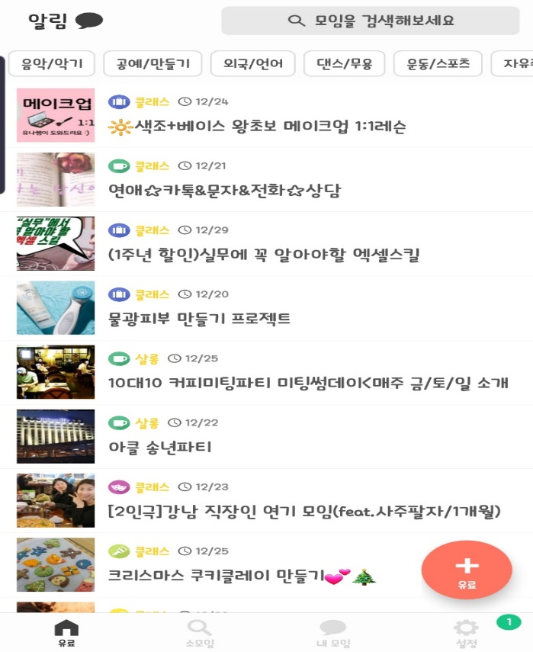

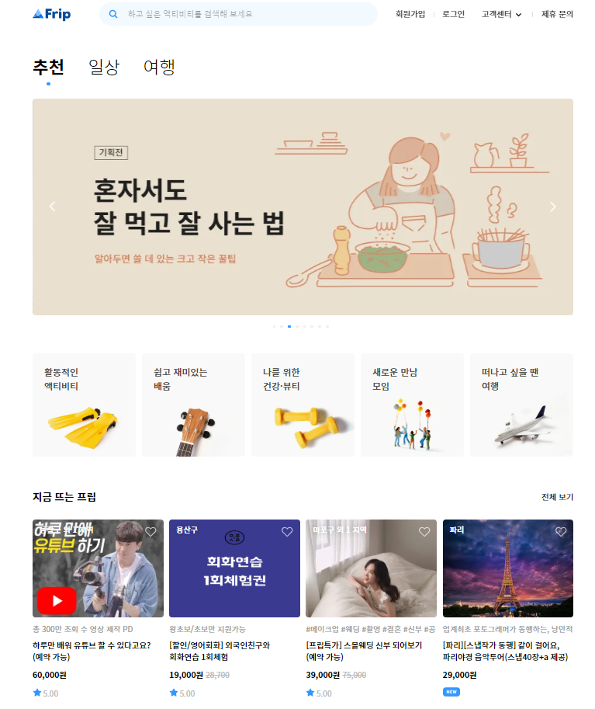
3. 유사 사이트 분석 - 장점
소모임
클래스101
프립
취미, 액티비티 등 다양한 주제
지역, 관심사 추천이 잘돼있음
직접 방문하지 않고 인강을 듣거나 준비물 배송 가능
호스트들을 프립에서 관리
친목을 크게 신경안써도 됨
호스트가 모든 것을 진행

Slide 14
3. 유사 사이트 분석 - 단점
소모임
클래스101
프립
회사 자체에서 관리하는 것이 없음
모든 정산이나 활동이 구성원들이 알아서 진행해야함
클래스가 다양하나 원데이클래스 처럼 간단한 체험형이 별로 없음
호스트가 초반에 홍보하기가 힘듬

Slide 15
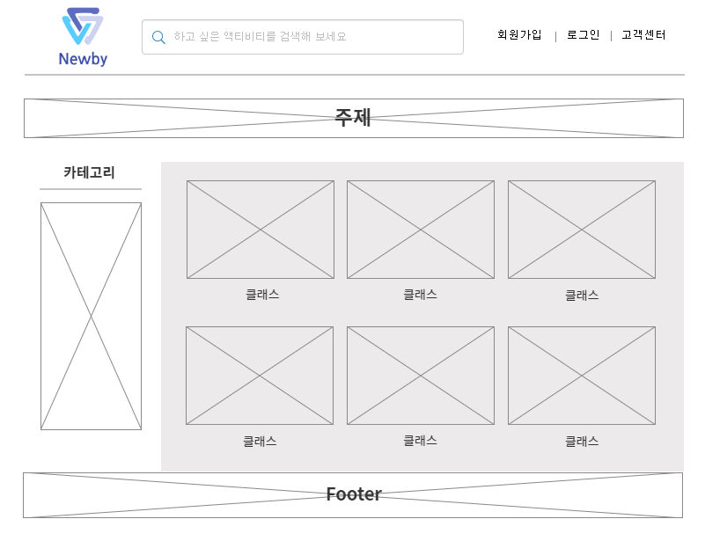
4. 스토리보드 - 메인화면

Slide 16
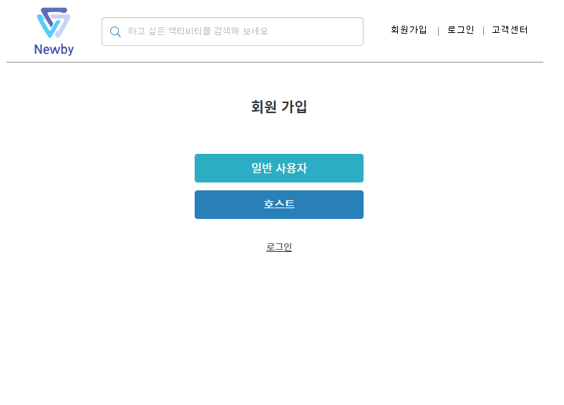
4. 스토리보드 - 회원가입

Slide 17
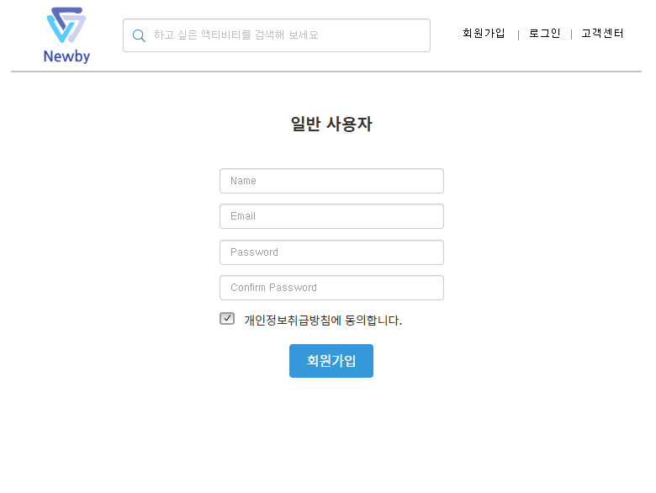
4. 스토리보드 - 회원가입

Slide 18
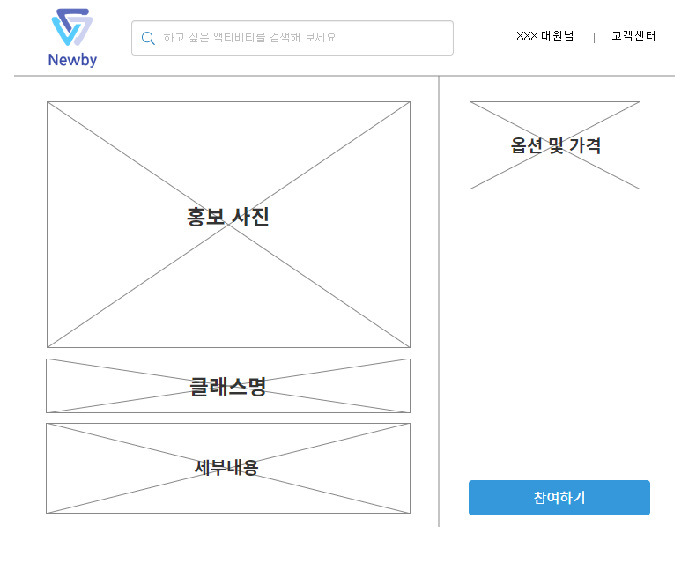
4. 스토리보드 - 클래스 선택

Slide 19
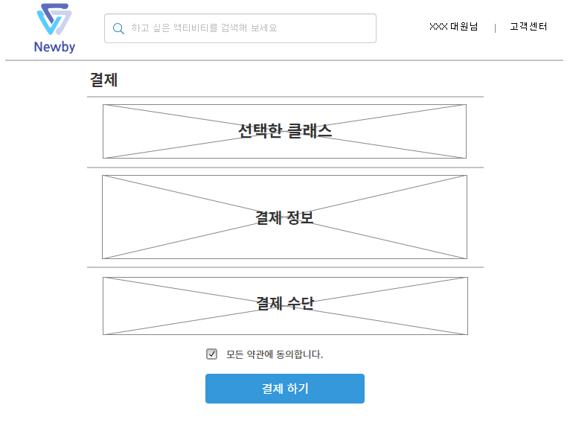
4. 스토리보드 - 결제

Slide 20
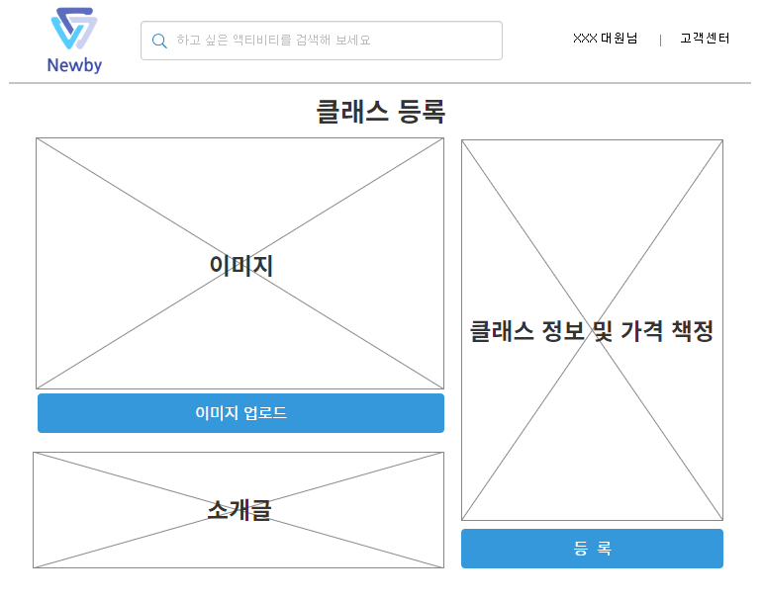
4. 스토리보드 - 클래스 등록

Slide 21
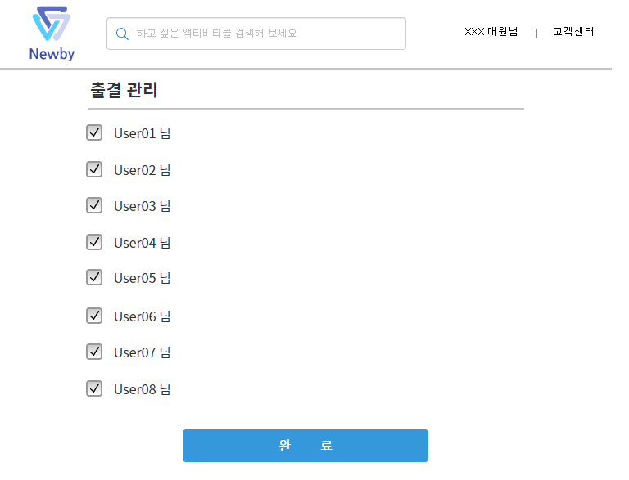
4. 스토리보드 - 호스트 출결 관리

Slide 23
ANY QUESTION?

